Slide 1
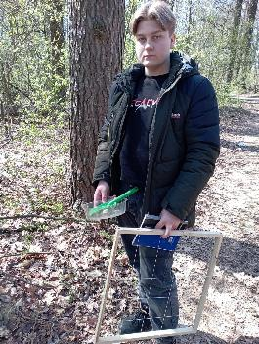
Всеукраїнський інтерактивний конкурс «МАН-Юніор Дослідник»
Номінація: «Еколог-Юніор»
Фітоіндикація грунтів
лісових ділянок
Снітинського лісництва
Автор проєкту: Панфілов Владислав Юрійович, учень 9 класу Малоснітинського акдемічного ліцею Фастівської міської ради Київської області
Науковий керівник: Стукал Ніна Іванівна, вчитель хімії Малоснітинського акдемічного ліцею Фастівської міської ради Київської області

Slide 2
Актуальність
Ґрунтово-екологічні умови поряд з кліматом є найважливішими факторами формування лісових фітоценозів. Тип лісорослинних умов залежить від багатства ґрунтів і вологості, що впливає на можливість росту певних дерев, чагарників і трав’янистих рослин. За видовим складом живого надґрунтового покриву можна оцінити якісні показники ґрунту, спланувати заходи із захисту біорізноманіття, ефективно керувати лісогосподарськими заходами.
Мета дослідження:
визначити деякі якісні показники ґрунту лісових ділянок Снітинського лісництва методом фітоіндикації;

Slide 3
Завдання:
провести візуально-тактильний аналіз ґрунту на наявність вологості і механічного складу;
провести геоботанічний опис трав’янистих рослин у лісорослинних умовах: свіжий бір А₂, свіжий субір В₂, свіжий сугруд С₂;
за видами- фітоіндикаторіами лісорослинних умов охарактеризувати ґрунти щодо вологості, кислотності, наявності мінерального Нітрогену;
.

Slide 4
Об'єкт дослідження - рослини-фітоіндикатори лісових фітоценозів і якісні показники грунту;
Предмет -
взаємозв`язок між характеристиками ґрунтів та зростаючими на них рослинами.
Методи дослідження -
пробних площадок, бісекти, геоботанічний опис, візуально-тактильний аналіз ґрунту, математико-статистичний;

Slide 5
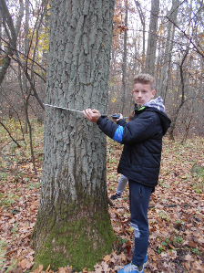
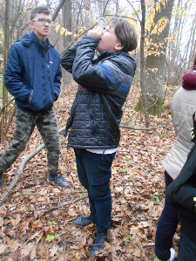
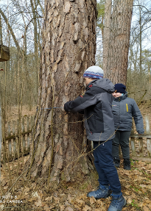
Лісівничо-таксаційні показники дослідних насаджень
№ квартал та виділу | Склад насадження | ТЛУ | Тип лісу | Вік, років | Висота, м | Діаметр, см | Повнота | Клас бонітету | Запас,м³ /га
27/12 | 9Сз1Бп | А₂ | А₂С | 58 | 21,8 | 26,4 | 0,7 | ІІ | 337
105/3 | 8Сз2Дз | В₂ | В₂дС | 61 | 20,4 | 28,2 | 0,7 | ІІ | 294
38/6 | 6Сз2Дз1Лп1Клг | С₂ | С₂лдС | 57 | 23,7 | 30,1 | 0,7 | І | 262

Slide 6
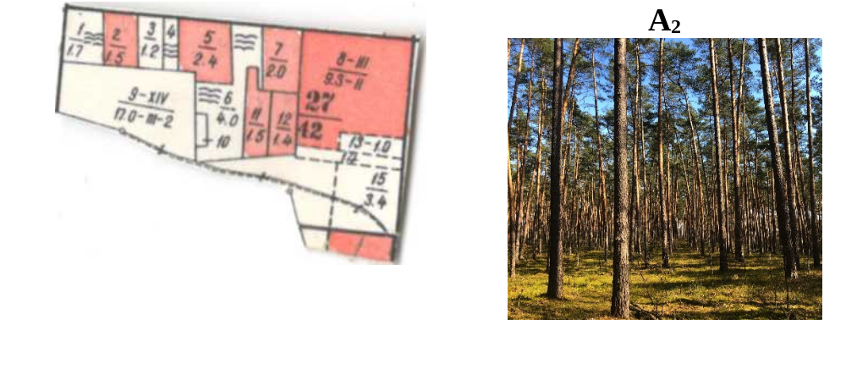
Дослідна ділянка №1
«Свіжий бір» А₂
Лісові культури 58-річного віку, створені в урочищі Основний масив, кв. 27, вид. 12, рельєф – рівнинний, ТЛУ – А₂, тип лісу – свіжий сосновий бір, домінування сосни звичайної та домішкою берези повислої, інколи у підліску зустрічається горобина звичайна і верба козяча. Склад насадження 9Сз1Бп. Ґрунт слабкопідзолистий з неглибоким гумусовим горизонтом.

Slide 7
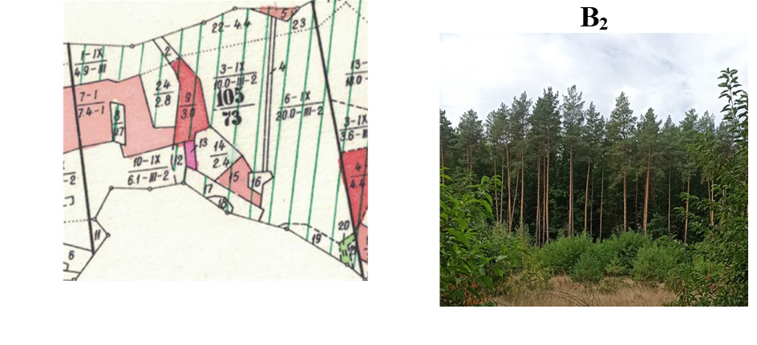
Дослідна ділянка №2
«Свіжий субір» В₂
Лісові культури 61-річного віку, створені в урочищі Вовчанка, кв. 105 вид. 3, рельєф - рівнинний з підвищенням, ТЛУ - В₂, тип лісу - свіжий дубово-сосновий субір, деревостан двоярусний (І ярус - сосна, ІІ - дуб). Склад насадження 8Сз2Дз. Підлісок утворюють горобина звичайна, крушина ламка, бруслина бородавчаста.

Slide 8
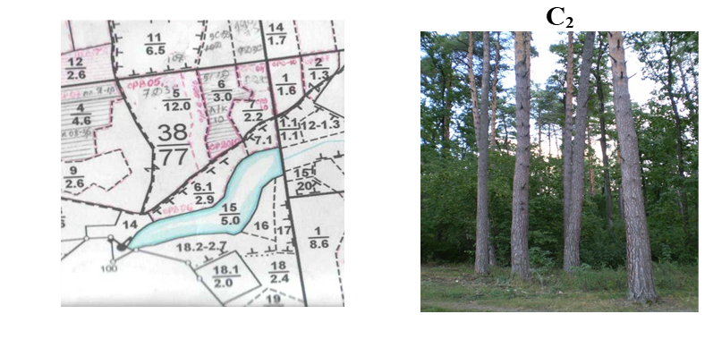
Дослідна ділянка №3
«Свіжий сугруд» С₂
Лісові культури 57 - річного віку, створені в урочищі Основний масив, кв. 38 вид. 6, рельєф - слабкохвилястий з невеличким ухилом; ТЛУ - С₂, тип лісу - свіжий липово-дубово-сосновий сугрудок, деревостан багатоярусний (І ярус - сосна, ІІ ярус - дуб, клен гостролистий, липа дрібнолиста, ІІІ ярус - горобина, дика груша, лісова яблуня. Склад насадження 6Сз2Дз1Лп1Клг. Підлісок багатий - ліщина, бруслина бородавчаста та європейська, свидина, глід, клен татарський, бузина чорна.

Slide 9
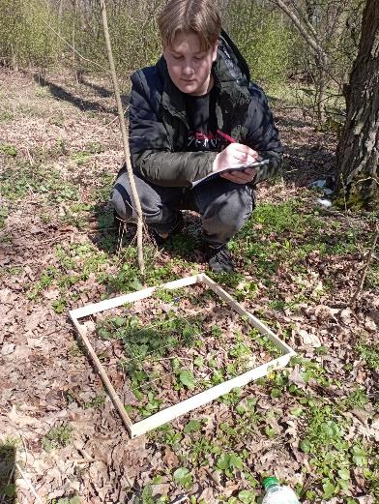
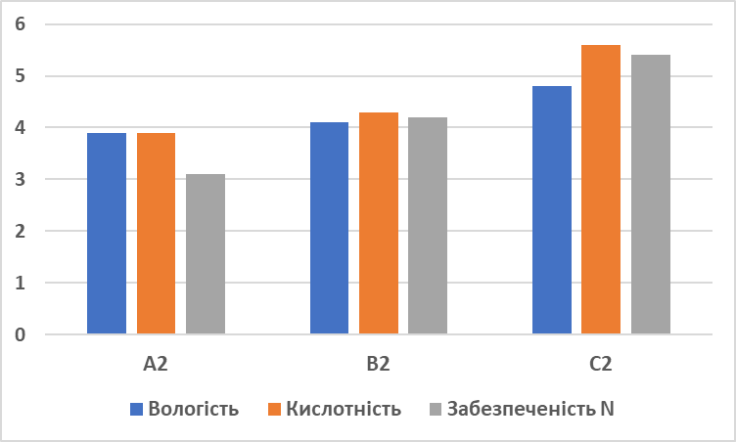

Шкала Й. Брауна-Бланке :
Ступінь проективного покриття
5 - проективне покриття -75%
4 - проективне покриття -50-75%
3 - проективне покриття -25-50%
2 - проективне покриття -5%
1 - проективне покриття до 5%
+ - проективне покриття, рідко, до 1%
r – дуже рідко, не більше 4-х екземплярів
на площадці.
Розрахунок середнього
бала ознаки за шкалою
Г.Еленберга
X - середній бал прояву фактора;
к1-кn - бали видів за шкалою Браун-Бланке;
x1-xn - бали за екологічними формулами.
Рис. Середній бал ознаки грунтів за шкалою Г.Еленберга в А_{2 ,}В_{2,} С₂

Slide 10
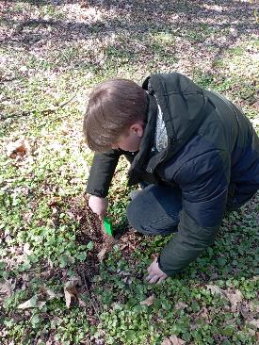
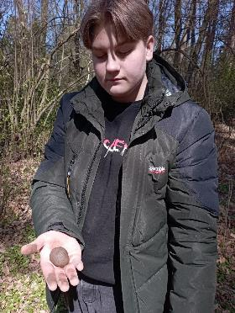
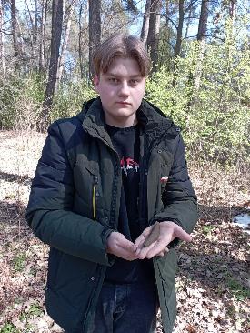
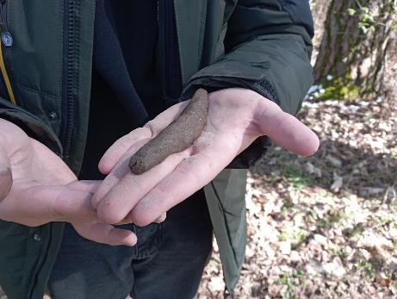
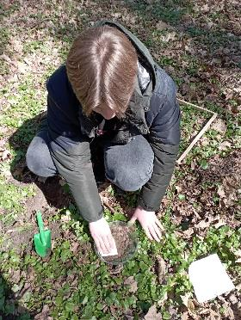
Візуально-тактильний спосіб визначення вологості і механічного складу грунтів
Гігротоп: свіжий грунт, від дотику відчувається свіжість (холоднуватість); але долоня не забруднюється; прикладена серветка не зволожується;
Механічний склад:
А₂ – грунт піщаний
В₂ - грунт супіщаний
С₂ - ґрунт легко-суглинистий.

Slide 11
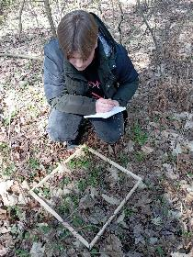
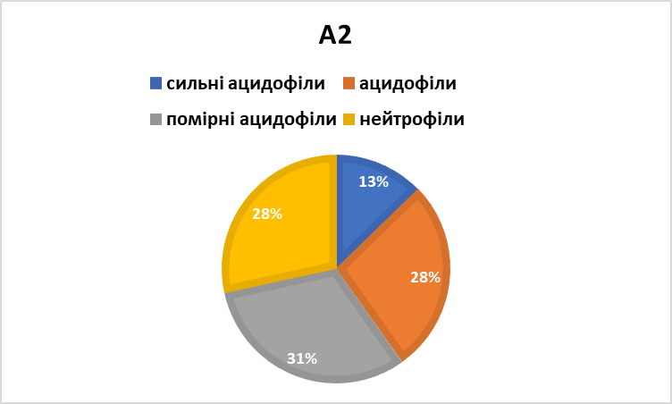
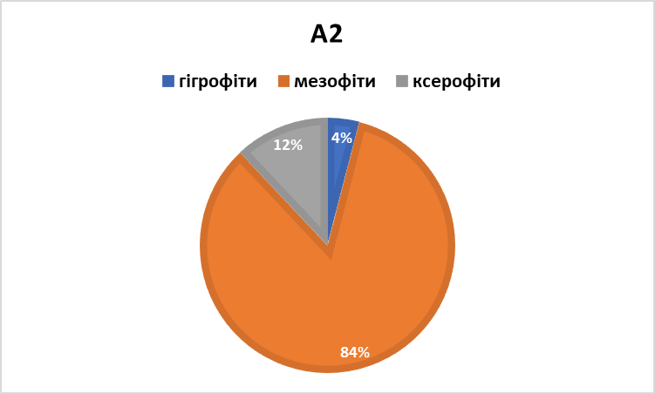
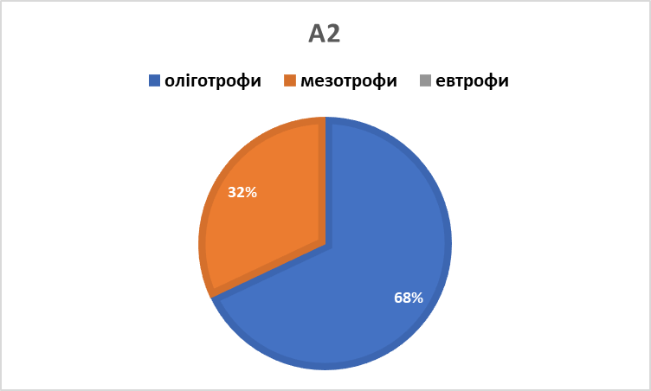
Свіжий бір А₂
Рис. Частка фітоіндикаторів за кислотністю грунту
Рис. Частка фітоіндикаторів за потребою у вологості
ТЛУ | Вологість | Кислотність | Забезпеченість N
А₂ | 3,9 | 3,9 | 3,1
Рис. Частка фітоіндикаторів за наявністю у грунті Нітрогену
Розрахунок середнього балу ознаки якості грунту за шкалою Г.Еленберга

Slide 12
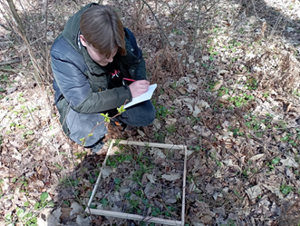
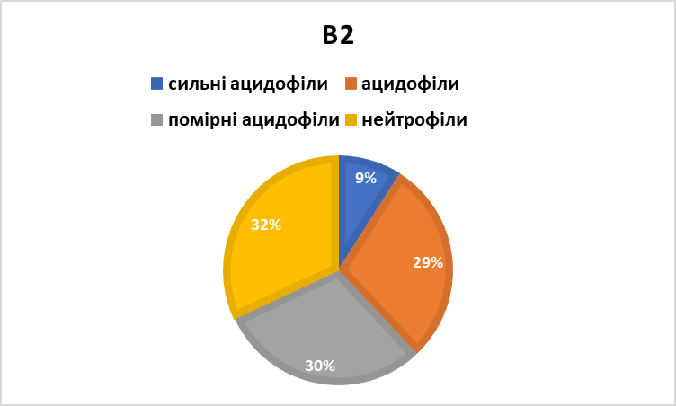
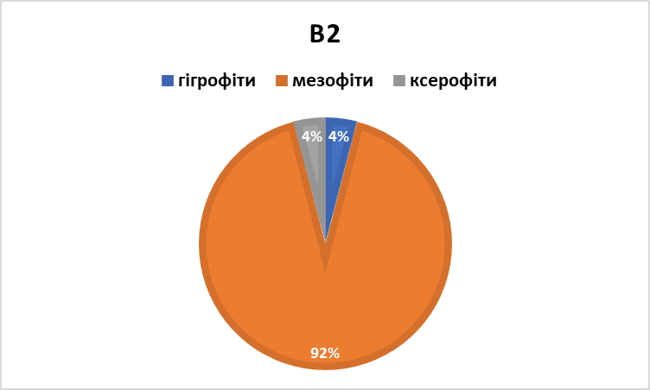
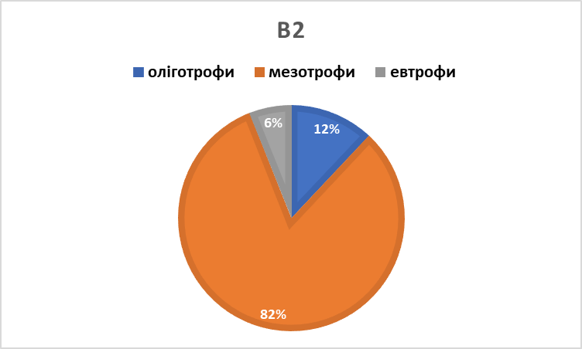
Свіжий субір В₂
Рис. Частка фітоіндикаторів за кислотністю грунту
Рис. Частка фітоіндикаторів за потребою у вологості
ТЛУ | Вологість | Кислотність | Забезпеченість N
В₂ | 4,1 | 4,3 | 4,2
Розрахунок середнього балу ознаки якості грунту за шкалою Г.Еленберга
Рис. Частка фітоіндикаторів за наявністю у грунті Нітрогену

Slide 13
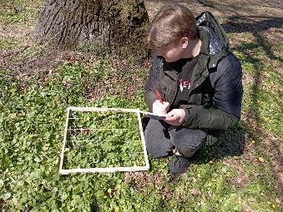
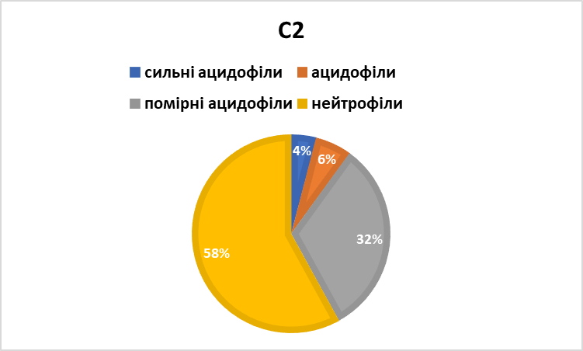
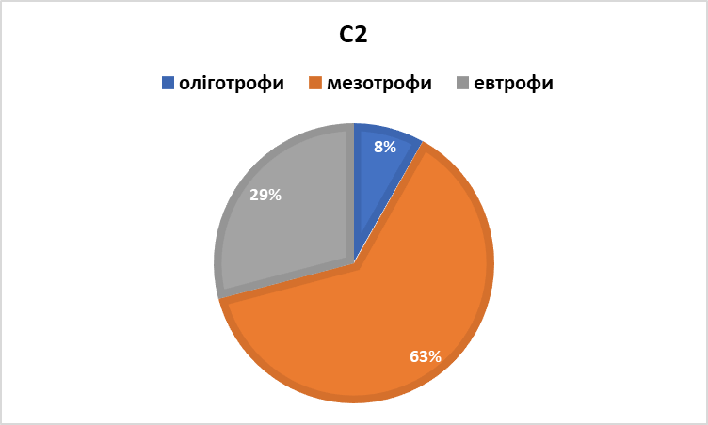
Свіжий сугруд» С₂
Рис. Частка фітоіндикаторів за кислотністю грунту
Рис. Частка фітоіндикаторів за потребою у вологості
Розрахунок середнього балу ознаки якості грунту за шкалою Г.Еленберга
ТЛУ | Вологість | Кислотність | Забезпеченість N
В₂ | 4,1 | 4,3 | 4,2
Рис. Частка фітоіндикаторів за наявністю у грунті Нітрогену

Slide 14
Висновки
За візуально-тактильним аналізом встановлено , що у А₂ ₋ грунт свіжий піщаний, в В₂-свіжий супіщаний, в С₂ - свіжий легкосуглинковий;
На облікових площадках свіжого бору А₂, свіжого субору В₂, свіжого сугруду С₂ виявлено 69 видів травянистих рослин із 29 родин;
Встановлено зв’язок між фітоіндикаторами і умовами існування. У свіжому бору А₂ ґрунт кислий, забезпеченість Нітрогеном недостатня, у свіжому субору В₂ ґрунт середньокислий, рівень, забезпеченість Нітрогеном помірна, у свіжому сугруді С₂ ґрунт слабкокислий, забезпеченість Нітрогеном підвищена.

Slide 15
Список джерел інформації
Мойш Н. І. Ґрунтознавство: Курс лекцій. – Ужгород: Ґражда, 2011. – 368 с.
Протопопова В, Морозюк С. «Трав’янисті рослини України. Атлас-визначник» Рік: 2007 Видавництво: Навчальна книга – 420 с.
Ковбенко А., Ковбенко Ю. «Атлас рослин-індикаторів і діагностика типів лісу України»
Флористичне і ценотичне різноманіття у відновленні, охороні та збереженні рослинного світу : монографія / Колектив авторів за заг. ред. С. М. Ніколаєнка. – Київ : Видавництво Ліра-К, 2018. – 476 с.
Якубенко Б.Є., Попович С.Ю., Устименко П.М. Г83 Геоботаніка: Підручник. 2-ге вид.– К.: Видавництво Ліра-К, 2019. – 348 с.
Біоіндикація стану ґрунтового покриву. Посилання: https://www.scribd.com/document/724729349/%D1%82%D0%B5%D0%BE%D1%80-6

